Slide 1







ص ٦٧
٩ – ٤
الأشكال الهندسية
الفصل التاسع
الأنماط الهندسية
أحدد الأنماط الهندسية وأستعملها لأتوقع وأحل مسائل
فــكــرة الدرس
فـهـيا بنا

Slide 2


ص ٦٧
٩ – ٤
الأشكال الهندسية
الفصل التاسع
الأنماط الهندسية
يبلط قاسم أرض المطبخ كما في الشكل ، إذا وسع العمل مستعملاً النمط نفسه ، فماذا ستكون ألوان بلاط الصف التالي ؟
أســتعـد
النمط هو سلسلة من الأعداد أو الأشكال أو الرموز التي تتبع قاعدة معينة أو تصميماً معيناً
وتحديد الأنماط الهندسية يمكن أن يساعدني على التوقع وحل المسائل

Slide 3

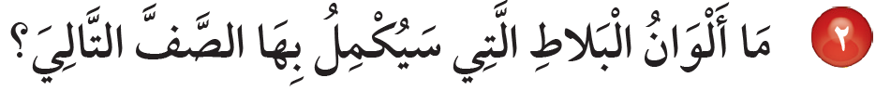
ص ٦٧
٩ – ٤
الأشكال الهندسية
الفصل التاسع
الأنماط الهندسية
أزرق
أبيض
أزرق
أبيض
الصف الأول
أبيض
أزرق
أبيض
أزرق
الصف الثاني
ثم أكمل بالنمط نفسة
أزرق
أبيض
أزرق
أبيض

Slide 4

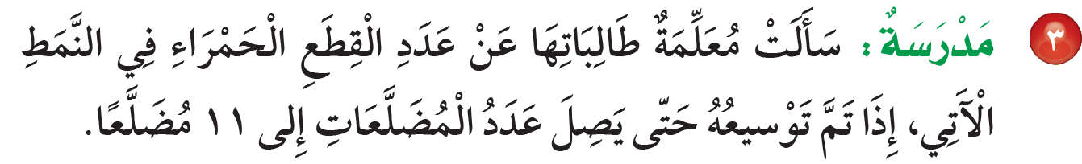




ص ٦٨
٩ – ٤
الأشكال الهندسية
الفصل التاسع
الأنماط الهندسية
النمط
١١
١٠
٩
٨
٧
٦
٥
٤
٣
٢
١
إذن أحتاج ٣ قطع حمراء لتوسعة النمط إلى ١١ مضلعاً

Slide 5

ص ٦٨
٩ – ٤
الأشكال الهندسية
الفصل التاسع
الأنماط الهندسية
أحدد النمط وأوسعه :
تــأكــد
النمط : مثلثان كبيران ثم مثلث صغير
النمط : دائرة ورباعي كبير ثم دائرة ورباعي صغير

Slide 6

ص ٦٨
٩ – ٤
الأشكال الهندسية
الفصل التاسع
الأنماط الهندسية
اطبق النمط :
تــأكــد
٢ × ٨ = ١٦ مثلثاً

Slide 7
ص ٦٨
٩ – ٤
الأشكال الهندسية
الفصل التاسع
الأنماط الهندسية
اطبق النمط :
تــأكــد
٢٠ مضلعاً

Slide 8
ص ٦٨
٩ – ٤
الأشكال الهندسية
الفصل التاسع
الأنماط الهندسية
تــأكــد
نعم ، الدائرة الكبيرة تمثل بالرمز أ والدائرة الصغيرة تمثل بالرمز ب

Slide 9

ص ٦٩
٩ – ٤
الأشكال الهندسية
الفصل التاسع
الأنماط الهندسية
أحدد النمط وأوسعه :
أتـدرب وأحــل المسائل

Slide 10
ص ٦٩
٩ – ٤
الأشكال الهندسية
الفصل التاسع
الأنماط الهندسية
أحدد النمط وأوسعه :
أتـدرب وأحــل المسائل

Slide 11


ص ٦٩
٩ – ٤
الأشكال الهندسية
الفصل التاسع
الأنماط الهندسية
أحدد النمط وأوسعه :
أتـدرب وأحــل المسائل

Slide 12
ص ٦٩
٩ – ٤
الأشكال الهندسية
الفصل التاسع
الأنماط الهندسية
اطبق النمط :
أتـدرب وأحــل المسائل
٩ قطع

Slide 13

ص ٦٩
٩ – ٤
الأشكال الهندسية
الفصل التاسع
الأنماط الهندسية
اطبق النمط :
أتـدرب وأحــل المسائل
١٣ مضلعاً سداسياً

Slide 14
ص ٦٩
٩ – ٤
الأشكال الهندسية
الفصل التاسع
الأنماط الهندسية
أحل المسائل الآتية :
أتـدرب وأحــل المسائل
٦ × ٥ = ٣٠ مضلعاً

Slide 15
ص ٦٩
٩ – ٤
الأشكال الهندسية
الفصل التاسع
الأنماط الهندسية
أحل المسائل الآتية :
أتـدرب وأحــل المسائل
٩ مثلثات

Slide 16
ص ٦٩
٩ – ٤
الأشكال الهندسية
الفصل التاسع
الأنماط الهندسية
أحل المسائل الآتية :
أتـدرب وأحــل المسائل
محيط المربع = ٤ سم
محيط المثلث = ٣ سم
٩ مضلعات
٢٨ + ٤ = ٣٢ سم
١٤ + ١٤ = ٢٨ سم
محيط النمط = ٤ + ٣ + ٤ + ٣ = ١٤ سم

Slide 17


ص ٦٩
٩ – ٤
الأشكال الهندسية
الفصل التاسع
الأنماط الهندسية

Slide 18

ص ٧٠
٩ – ٤
الأشكال الهندسية
الفصل التاسع
الأنماط الهندسية

